Slide 1
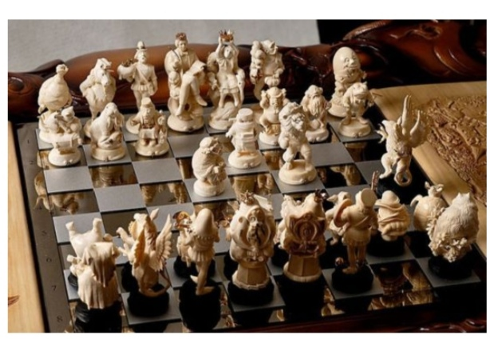
История шахмат

Slide 2
Шахматы – одна из самых древних и увлекательных игр.
Шахматы это вид спорта и искусства.

Slide 3
Где же находится родина шахмат и кто их придумал?

Slide 4
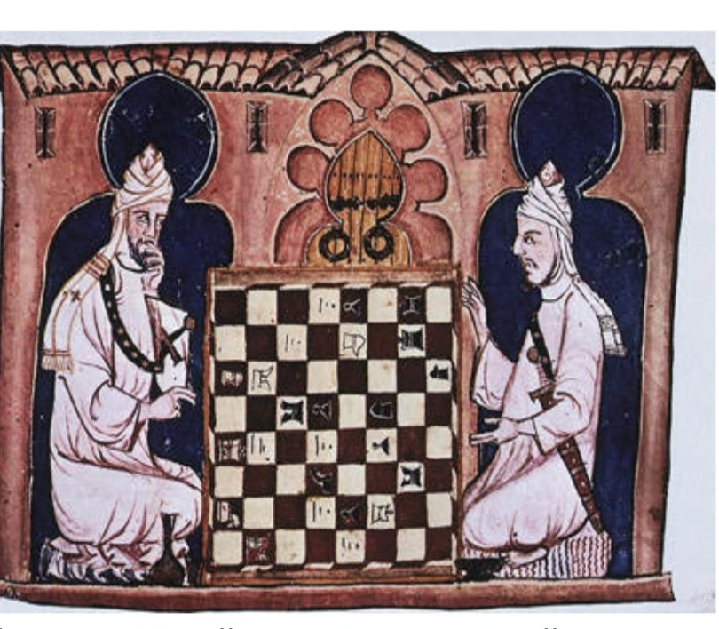
Спорная версия.
Индия в 6 веке до н.э.
Легенда о радже и брамине.
После многочисленных походов, побед и поражений властелин устал и загрустил.
Раджа велел своим советникам и мудрецам придумать ему забаву за 3 дня и ночи.
Никто не смог удовлетворить его и заинтересовать, кроме скромного крестьянина, который принёс доску с клеточками и деревянными фигурками.
Когда раджа узнал условия игры, радости его не было границ. Эта доска и была полем боя современных шахмат, что в переводе с персидского – «смерть короля»

Slide 5
2. Корейская легенда.
Когда-то 4500 лет назад прототипом современных шахмат стала игра, которую придумал грозный царь Месопотамии Раван для своей любимой жены Мандодари. Ему приходилось долгое время отсутствовать из-за многочисленных походов, поэтому его супруга часто грустила.

Slide 6
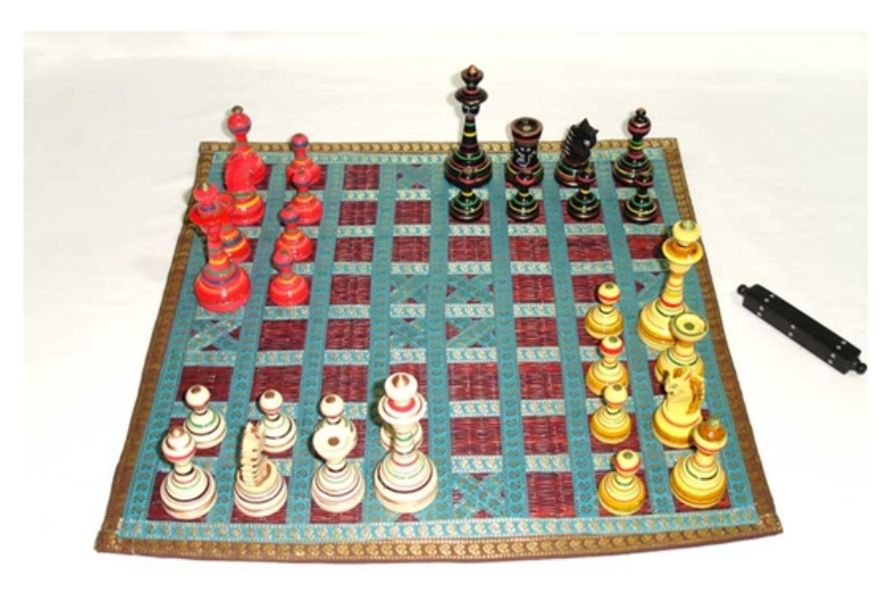
Известная чатуранга

Slide 7
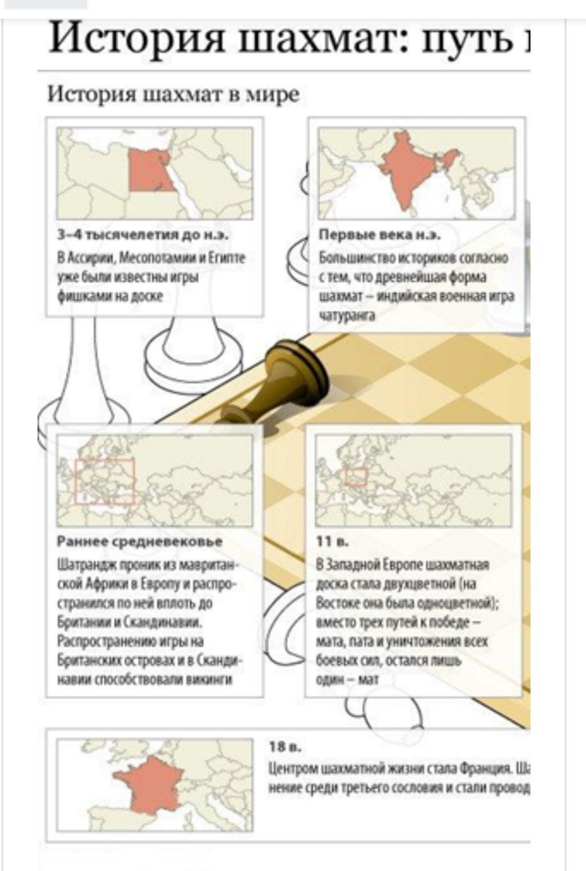

Slide 8
Историческая смена имени шахмат происходила так:
Арабы –шатрандж
Персы – шатранг
Буряты – шатар
Монголы – хиаштар
Таджики - шахмат

Slide 9
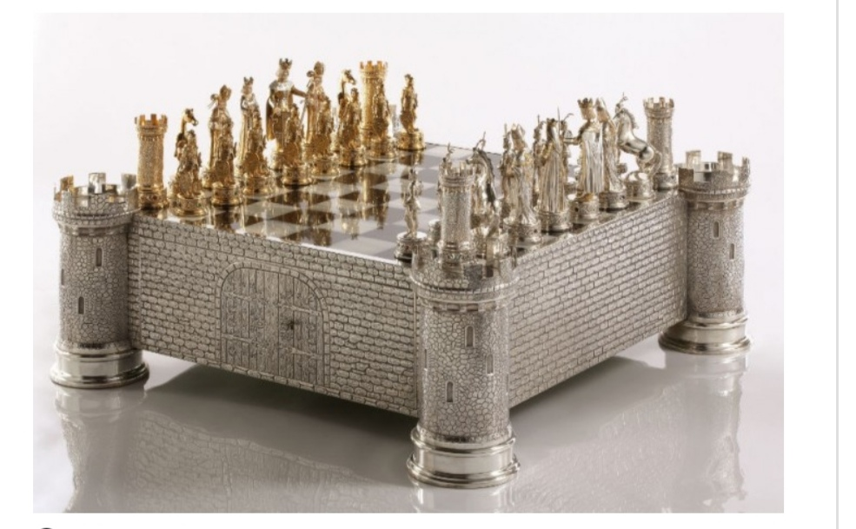
Шахматы в Корее

Slide 10
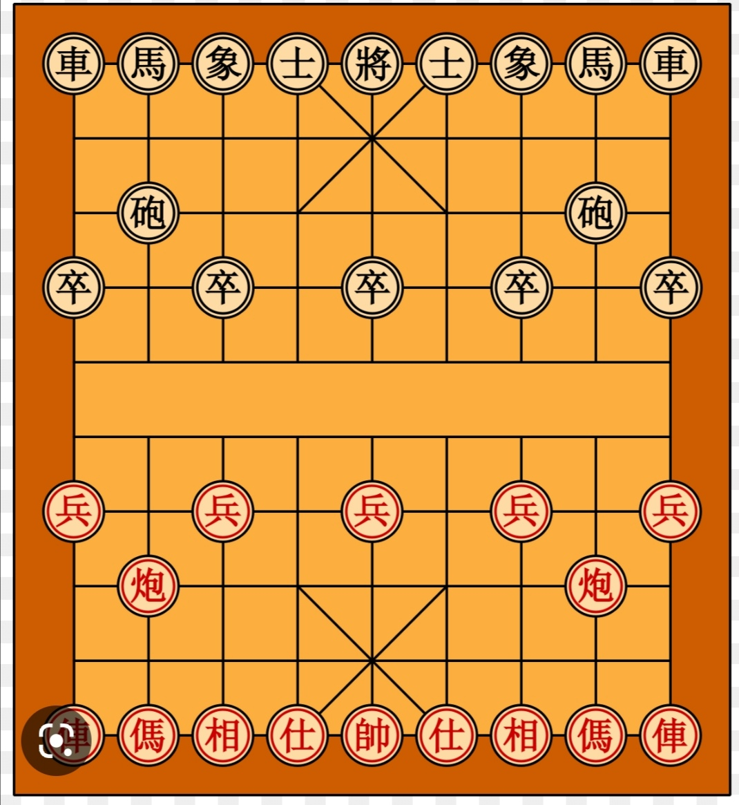
Китайские сянци

Slide 11
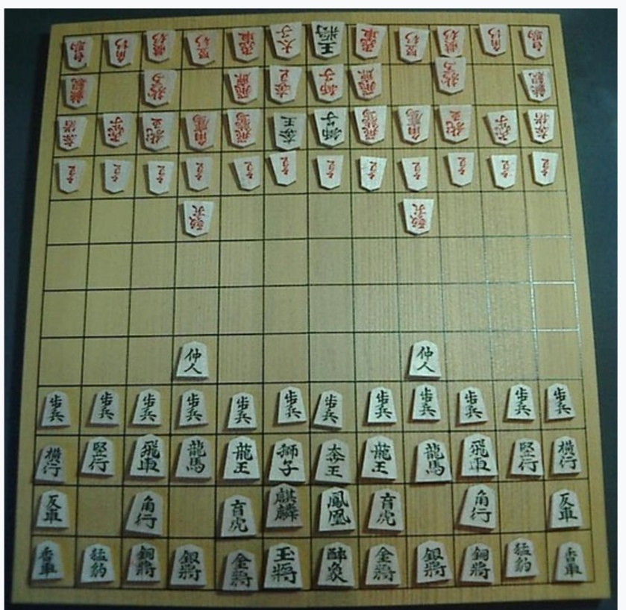
Японские шахматы сёги.

Slide 12
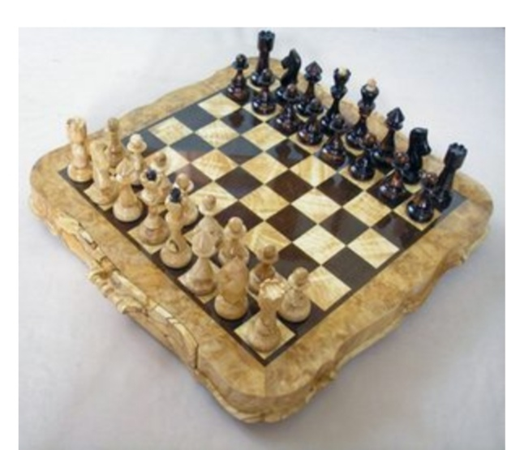
Шахматы на Руси. (820 год)

Slide 13
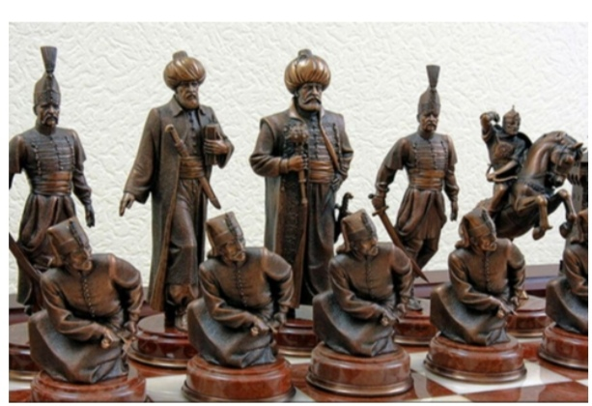
Популярность шахмат настолько возросла, что в 1575 году был проведён первый международный турнир по шахматам.
Его провели при дворе короля Филиппа 2 в Мадриде. Правда, участие принимало только 4 человека (2 итальянца и испанца).

Slide 14
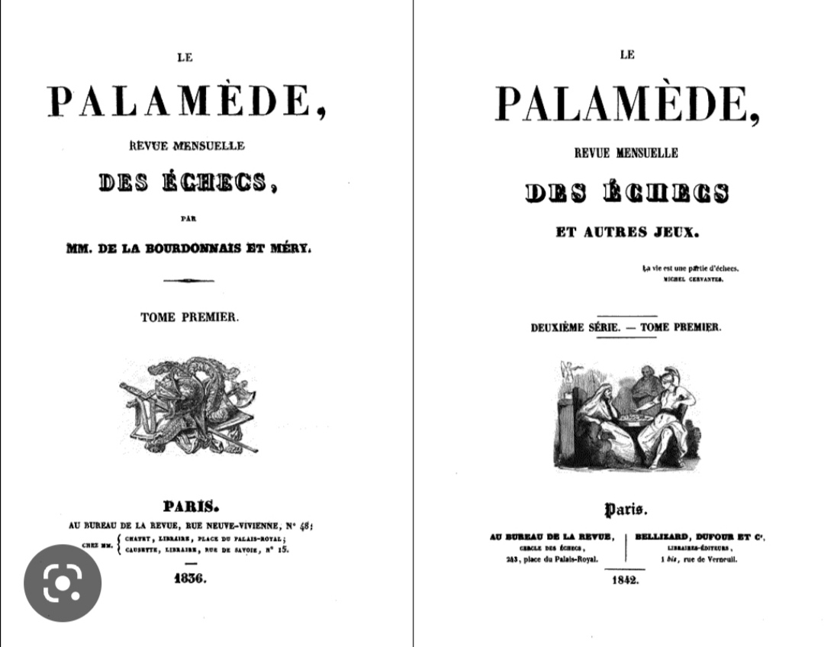
В1836 году вышел первый журнал о шахматах
«Полимед»

Slide 15
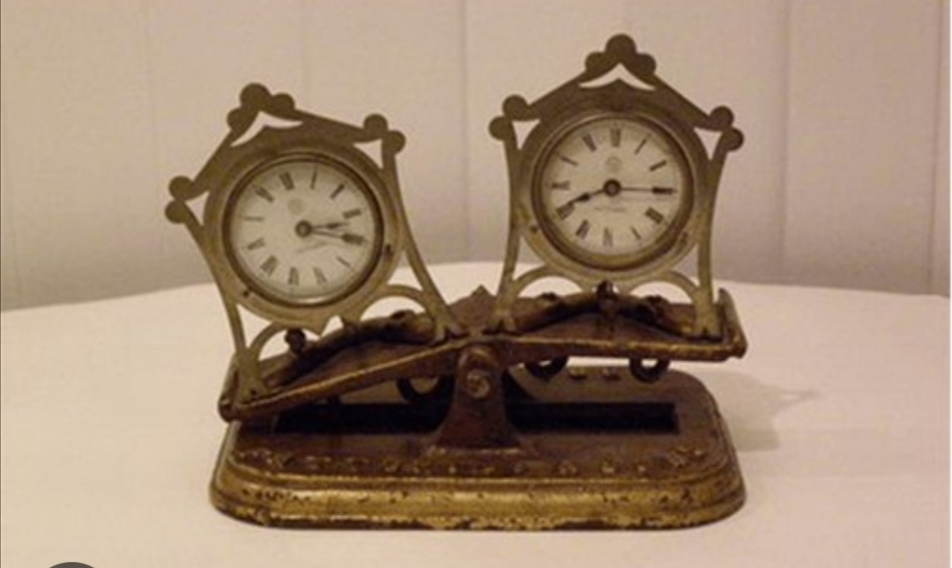
Первые шахматные часы англичанина Томас Брайт Уилсон.
Это дало толчок развитию новых укороченных партий под названием – «быстрые» (30 минут) и «блицтурнир» длительностью 5-10 минут.

Slide 16
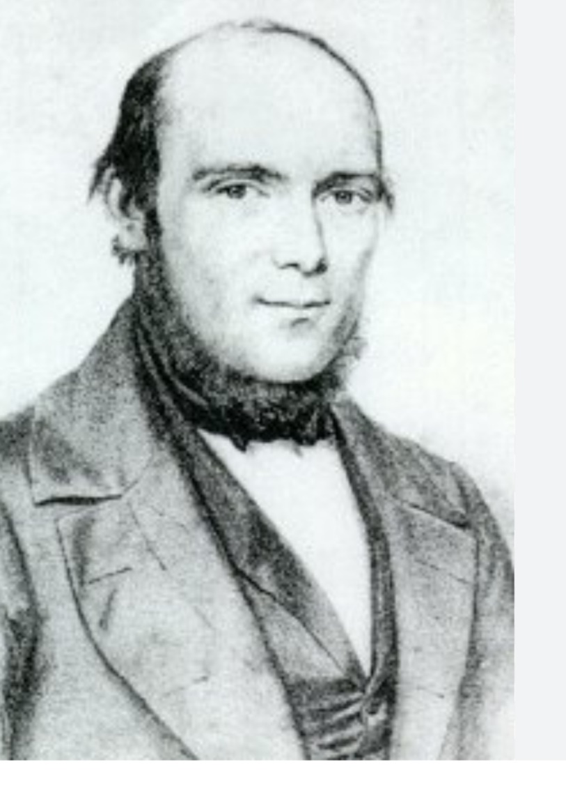
Адольф Андерсен – немецкий шахматист, победитель первого международного шахматного турнира в Лондоне, после которого считался лучшим шахматистом мира.

Slide 17
Спасибо за внимание!

